Slide 1
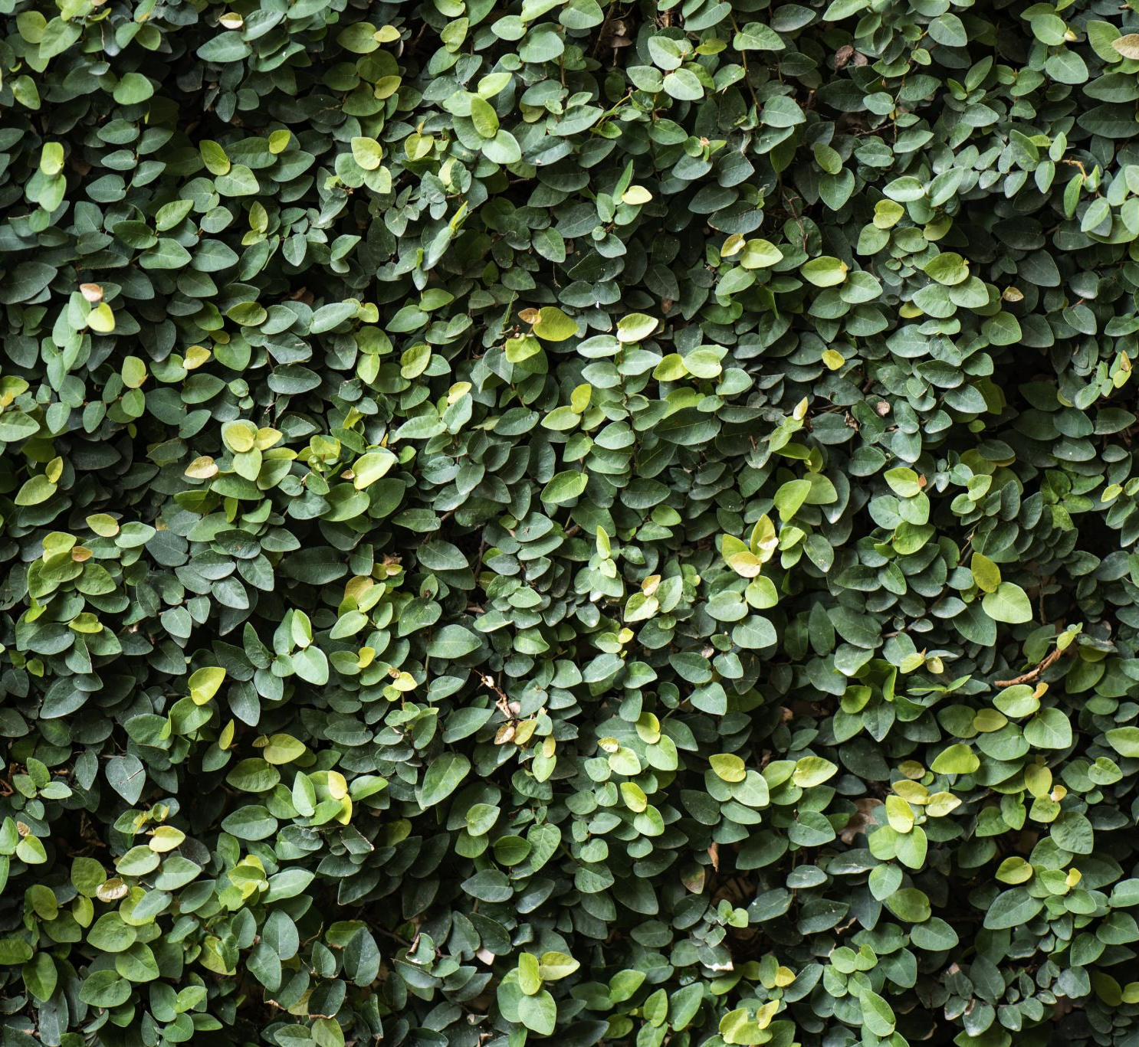
Amazonie: Poslední ráj na Zemi nebo výtvor člověka?
Jakub Horák

Slide 2
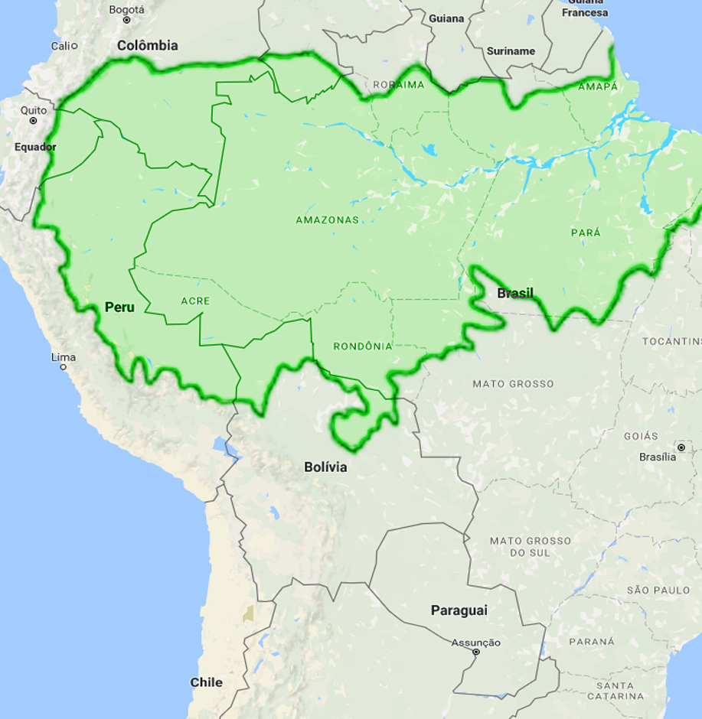
Amazonská nížina (Amazonie)
Povodí řeky Amazonky a jejích přítoků.
Amazonie: Poslední ráj na Zemi nebo výtvor člověka? (doc. Jakub Horák)

Slide 3
Amazonská nížina (Amazonie)
Povodí řeky Amazonky a jejích přítoků.
Jedná se z větší části o zalesněnou pánev o rozloze 7 milionu km².
Amazonie: Poslední ráj na Zemi nebo výtvor člověka? (doc. Jakub Horák)

Slide 4
Amazonská nížina (Amazonie)
Povodí řeky Amazonky a jejích přítoků.
Jedná se z větší části o zalesněnou pánev o rozloze 7 milionu km².
Více než 5 milionů km² pokrývá největší tropický deštný les světa.
Amazonie: Poslední ráj na Zemi nebo výtvor člověka? (doc. Jakub Horák)

Slide 5
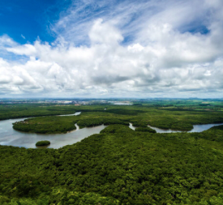
Postuláty¹ ¹Označuje výchozí předpoklad, který je přijímán jako pravdivý.
Amazonie: Poslední ráj na Zemi nebo výtvor člověka? (doc. Jakub Horák)

Slide 6
Postuláty¹ ¹Označuje výchozí předpoklad, který je přijímán jako pravdivý.
V Amazonii nežili lidé.
Amazonie: Poslední ráj na Zemi nebo výtvor člověka? (doc. Jakub Horák)

Slide 7
Postuláty¹ ¹Označuje výchozí předpoklad, který je přijímán jako pravdivý.
V Amazonii nežili lidé.
Amazonie je prales.
Amazonie: Poslední ráj na Zemi nebo výtvor člověka? (doc. Jakub Horák)

Slide 8
Postuláty¹ ¹Označuje výchozí předpoklad, který je přijímán jako pravdivý.
V Amazonii nežili lidé.
Amazonie je prales.
Amazonie je horké místo biodiverzity.
Amazonie: Poslední ráj na Zemi nebo výtvor člověka? (doc. Jakub Horák)

Slide 9
Postuláty¹ ¹Označuje výchozí předpoklad, který je přijímán jako pravdivý.
V Amazonii nežili lidé.
Amazonie je prales.
Amazonie je horké místo biodiverzity.
V Amazonii žije nejvíce druhů na světě.
Amazonie: Poslední ráj na Zemi nebo výtvor člověka? (doc. Jakub Horák)

Slide 10
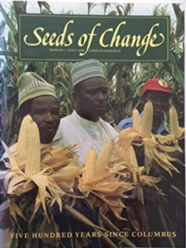
První ráj
Amazonie: Poslední ráj na Zemi nebo výtvor člověka? (doc. Jakub Horák)

Slide 11
První ráj
„Předkolumbovská Amerika byla stále prvním rájem, panenským přírodním královstvím. Původní obyvatelé byli součástí krajiny, žili s ní v souladu jako přirozené prvky ekosféry. Jejich svět, nový svět Kolumbův, byl světem jen neznatelně narušený člověkem.“
Stanwyn Shelter (1991)
Amazonie: Poslední ráj na Zemi nebo výtvor člověka? (doc. Jakub Horák)

Slide 12
Padělaný ráj
Amazonie: Poslední ráj na Zemi nebo výtvor člověka? (doc. Jakub Horák)

Slide 13
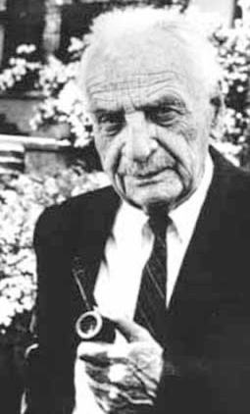
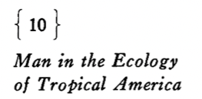
Padělaný ráj
Jedna z prvních zmínek 1957, geograf Carl Sauer.
Amazonie: Poslední ráj na Zemi nebo výtvor člověka? (doc. Jakub Horák)

Slide 14
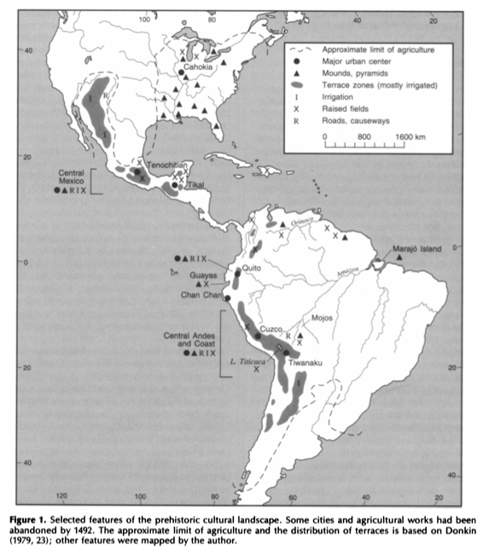
Padělaný ráj
Jedna z prvních zmínek 1957, geograf Carl Sauer.
Na přelomu 60. a 70. let sílí názory o tom, že Amazonie nebyla pralesem bez lidí .
Amazonie: Poslední ráj na Zemi nebo výtvor člověka? (doc. Jakub Horák)

Slide 15
Padělaný ráj
Amazonie: Poslední ráj na Zemi nebo výtvor člověka? (doc. Jakub Horák)

Slide 16
Padělaný ráj
„Existují podstatné důkazy, že krajina na počátku 16. století byla téměř všude polidštěnou krajinou. Lidská populace byly obrovská. Byla ovlivněna dřevinná skladba lesů a jejich zvěře, vytvořeny pastviny a místy byla silná eroze. Zemní práce, silnice, pole a osady byly všudypřítomné.“
William Denevan (1992)
Amazonie: Poslední ráj na Zemi nebo výtvor člověka? (doc. Jakub Horák)

Slide 17
Krok zpět
Amazonie: Poslední ráj na Zemi nebo výtvor člověka? (doc. Jakub Horák)

Slide 18
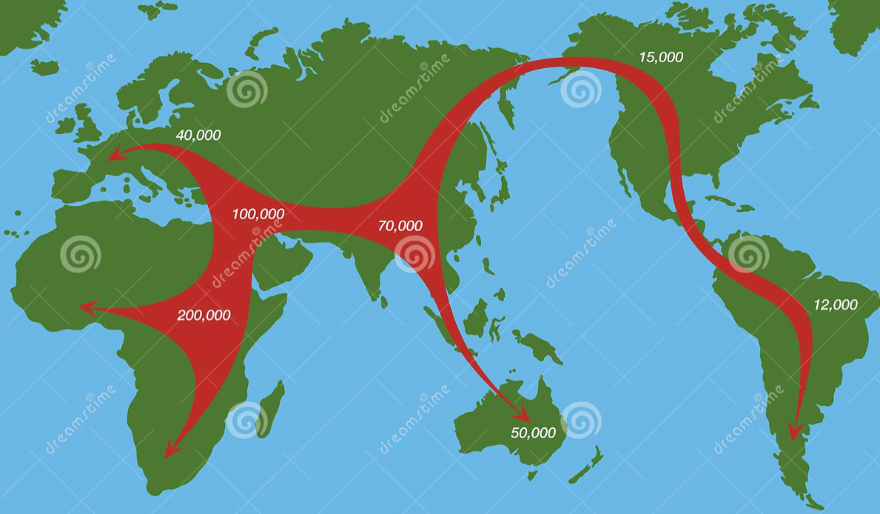
Krok zpět
-12 000 1. objev Ameriky člověkem.
Amazonie: Poslední ráj na Zemi nebo výtvor člověka? (doc. Jakub Horák)

Slide 19
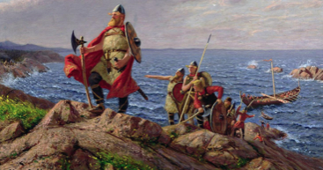
Krok zpět
-12 000 1. objev Ameriky člověkem.
10. století 2. objev Vikingy (Leif Erikson).
Amazonie: Poslední ráj na Zemi nebo výtvor člověka? (doc. Jakub Horák)

Slide 20
Krok zpět
-12 000 1. objev Ameriky člověkem.
10. století 2. objev Vikingy (Leif Erikson).
14. století 3. objev Italy (uvádí Galvaneus).
Amazonie: Poslední ráj na Zemi nebo výtvor člověka? (doc. Jakub Horák)

Slide 21
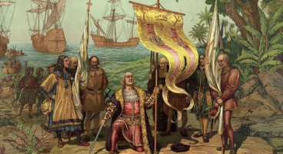
Krok zpět
-12 000 1. objev Ameriky člověkem.
10. století 2. objev Vikingy (Leif Erikson).
14. století 3. objev Italy (uvádí Galvaneus).
1492 4. objev Španěly (Kryštof Kolumbus).
Amazonie: Poslední ráj na Zemi nebo výtvor člověka? (doc. Jakub Horák)

Slide 22
Krok zpět
-12 000 1. objev Ameriky člověkem.
10. století 2. objev Vikingy (Leif Erikson).
14. století 3. objev Italy (uvádí Galvaneus).
1492 4. objev Španěly (Kryštof Kolumbus).
16. století trvalá kolonizace. Amazonie – Portugalci.
Amazonie: Poslední ráj na Zemi nebo výtvor člověka? (doc. Jakub Horák)

Slide 23
Krok zpět
-12 000 1. objev Ameriky člověkem.
10. století 2. objev Vikingy (Leif Erikson).
14. století 3. objev Italy (uvádí Galvaneus).
1492 4. objev Španěly (Kryštof Kolumbus).
16. století trvalá kolonizace. Amazonie – Portugalci.
19. století první nezávislé státy.
Amazonie: Poslední ráj na Zemi nebo výtvor člověka? (doc. Jakub Horák)

Slide 24
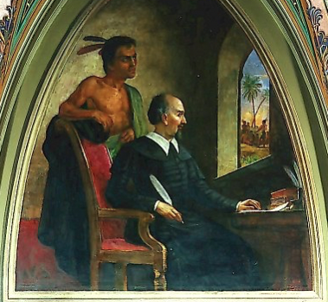
Hučící lidský úl
Amazonie: Poslední ráj na Zemi nebo výtvor člověka? (doc. Jakub Horák)

Slide 25
Hučící lidský úl
„Vše, co bylo objeveno až do roku 1549, bylo plné lidí tak jako včelí úl, takže se zdá, jako by Bůh umístil všechny nebo větší část celé lidské rasy do této země.“
Bartoloměj de las Casas (kněz žijící v 15. a 16. století)
Amazonie: Poslední ráj na Zemi nebo výtvor člověka? (doc. Jakub Horák)

Slide 26
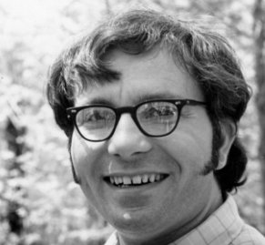
Hučící lidský úl vs. První ráj
„Vše, co bylo objeveno až do roku 1549, bylo plné lidí tak jako včelí úl, takže se zdá, jako by Bůh umístil všechny nebo větší část celé lidské rasy do této země.“
Bartoloměj de las Casas (kněz žijící v 15. a 16. století)
Předkolumbovská Amerika byla stále prvním rájem, panenským přírodním královstvím. Původní obyvatelé byli součástí krajiny, žili s ní v souladu jako přirozené prvky ekosféry. Jejich svět, nový svět Kolumbův, byl světem jen neznatelně narušený člověkem.“
Stanwyn Shelter (botanik žijící v 20. a 21. století)
Amazonie: Poslední ráj na Zemi nebo výtvor člověka? (doc. Jakub Horák)

Slide 27
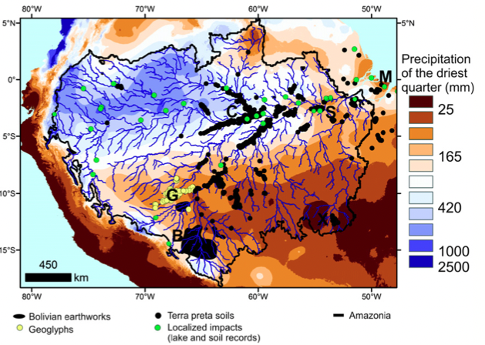
Důkazy proti pralesu
Amazonie: Poslední ráj na Zemi nebo výtvor člověka? (doc. Jakub Horák)

Slide 28
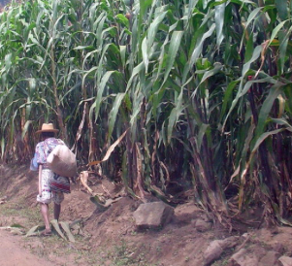
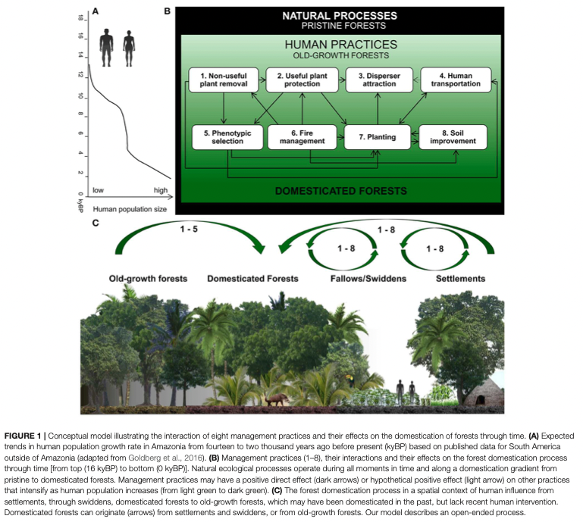
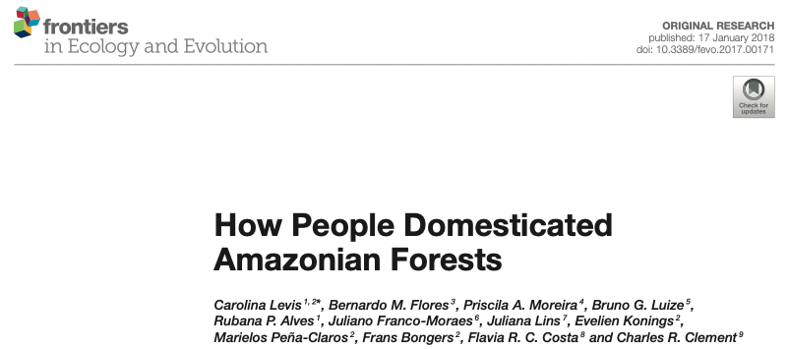
Důkaz 1: Původ plodin
Kakao (kakaovník pravý)
Para ořechy (juvie ztepilá)
Maniok (maniok jedlý)
Arašídy (podzemnice olejná)
…
Kukuřice (ze střední Ameriky) u jezera Ayauch již před více než 6 tis. lety.
Amazonie: Poslední ráj na Zemi nebo výtvor člověka? (doc. Jakub Horák)

Slide 29
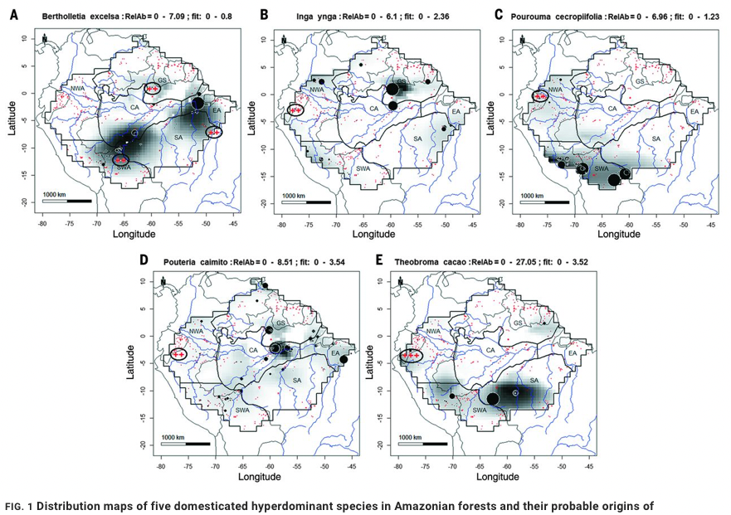
Důkaz 2: Dřeviny v lese
Místy až dominance ovocných dřevin.
Druhové obohacení dřevinného a bylinného patra po příchodu člověka.
Amazonie: Poslední ráj na Zemi nebo výtvor člověka? (doc. Jakub Horák)

Slide 30
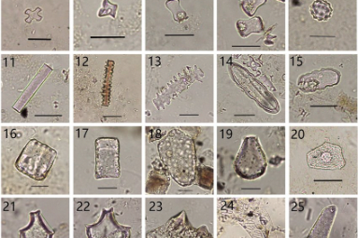
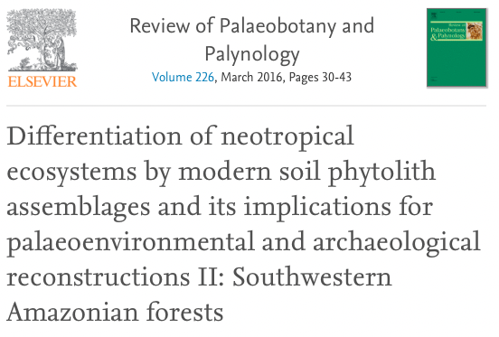
Důkaz 3: Fytolity
Rostlinné zkameněliny.
Amazonie: Poslední ráj na Zemi nebo výtvor člověka? (doc. Jakub Horák)

Slide 31
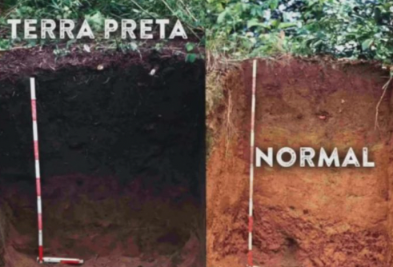
Důkaz 4: Terra preta
Antropozemě.
Půdy obsahující rostlinné a živočisné zbytky.
Amazonie: Poslední ráj na Zemi nebo výtvor člověka? (doc. Jakub Horák)

Slide 32
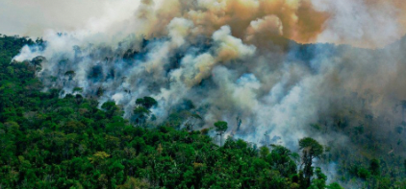
Důkaz 5: Požáry
Bylo sušší klima.
Chybí záznamy požárů v jezerních usazeninách před příchodem člověka.
Původní dřeviny nejsou odolné požárům.
Místy dominance bambusových porostů.
Amazonie: Poslední ráj na Zemi nebo výtvor člověka? (doc. Jakub Horák)

Slide 33
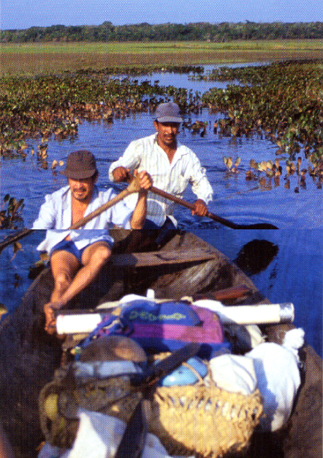
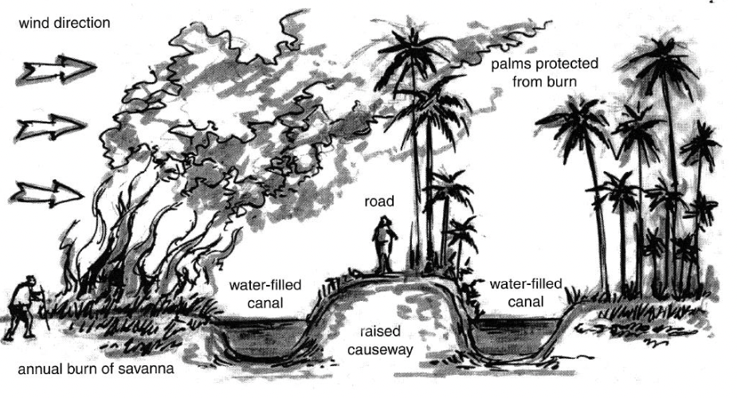
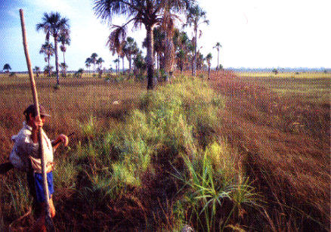
Důkaz 6: Hustá cestní síť
Amazonie: Poslední ráj na Zemi nebo výtvor člověka? (doc. Jakub Horák)

Slide 34
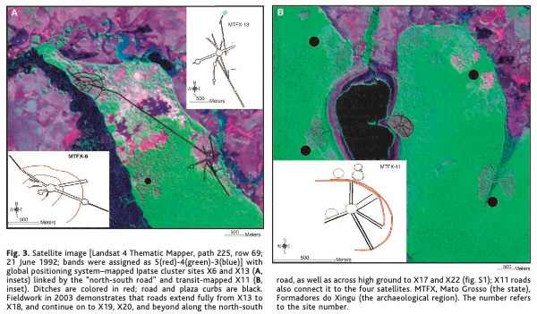
Důkaz 7: Husté osídlení
Amazonie: Poslední ráj na Zemi nebo výtvor člověka? (doc. Jakub Horák)

Slide 35
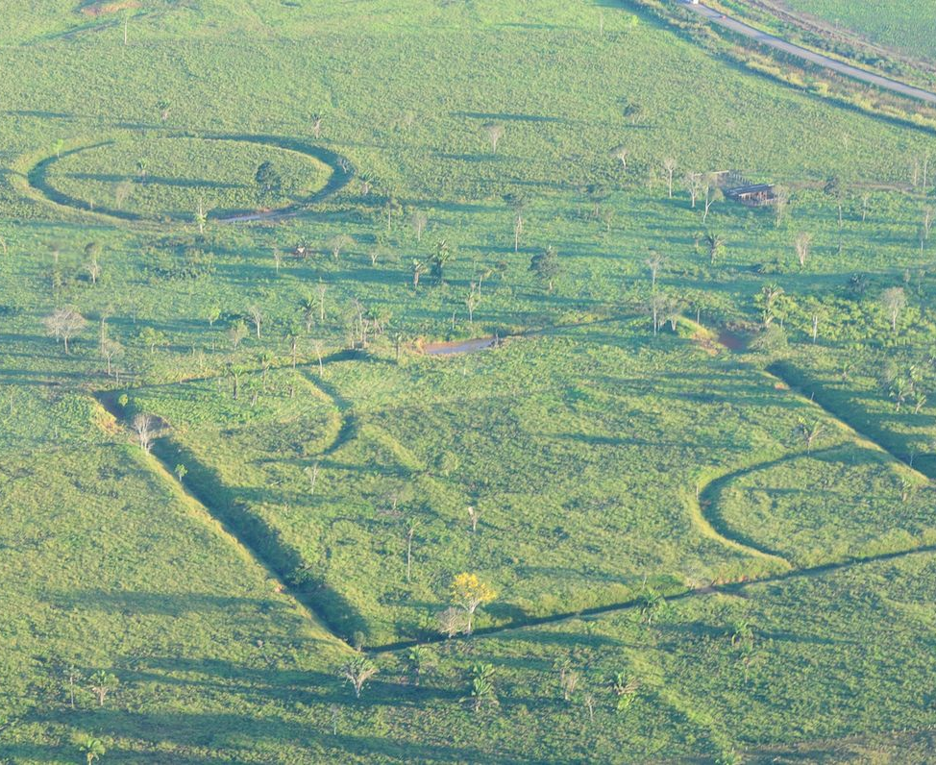
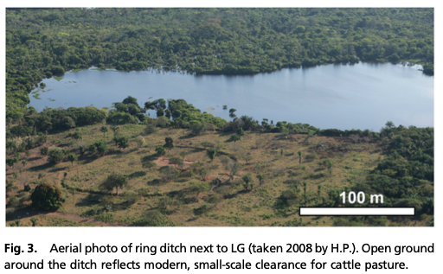
Důkaz 8: Geoglyfy¹ ¹Velké motivy vytvořené na zemském povrchu.
Do dnešního dne v Amazonii stovky.
Amazonie: Poslední ráj na Zemi nebo výtvor člověka? (doc. Jakub Horák)

Slide 36
Jak opravdu Amazonie vypadala?
Amazonie: Poslední ráj na Zemi nebo výtvor člověka? (doc. Jakub Horák)

Slide 37
Jak opravdu Amazonie vypadala?
Hustě osídlená a zemědělsky využívaná oblast, a to hlavně podél vodních toků.
Amazonie: Poslední ráj na Zemi nebo výtvor člověka? (doc. Jakub Horák)

Slide 38
Jak opravdu Amazonie vypadala?
Hustě osídlená a zemědělsky využívaná oblast, a to hlavně podél vodních toků.
Využívání jak původních tak nepůvodních zemědělských plodin.
Amazonie: Poslední ráj na Zemi nebo výtvor člověka? (doc. Jakub Horák)

Slide 39
Jak opravdu Amazonie vypadala?
Hustě osídlená a zemědělsky využívaná oblast, a to hlavně podél vodních toků.
Využívání jak původních tak nepůvodních zemědělských plodin.
Zúrodňování pomocí žďáření.
Amazonie: Poslední ráj na Zemi nebo výtvor člověka? (doc. Jakub Horák)

Slide 40
Jak opravdu Amazonie vypadala?
Hustě osídlená a zemědělsky využívaná oblast, a to hlavně podél vodních toků.
Využívání jak původních tak nepůvodních zemědělských plodin.
Zúrodňování pomocí žďáření.
Přeměna krajiny formou budování cestní sítě a výsadby ovocných dřevin.
Amazonie: Poslední ráj na Zemi nebo výtvor člověka? (doc. Jakub Horák)

Slide 41
Proč to není moc vidět?
Amazonie: Poslední ráj na Zemi nebo výtvor člověka? (doc. Jakub Horák)

Slide 42
Proč to není moc vidět?
Dnešní stav je dán rychlou sukcesí – teplo a vlhko, antropogenní živiny.
Amazonie: Poslední ráj na Zemi nebo výtvor člověka? (doc. Jakub Horák)

Slide 43
Proč to není moc vidět?
Dnešní stav je dán rychlou sukcesí – teplo a vlhko, antropogenní živiny.
Řada důkazů mohla být pohlcena přírodou.
Amazonie: Poslední ráj na Zemi nebo výtvor člověka? (doc. Jakub Horák)

Slide 44
Proč to není moc vidět?
Dnešní stav je dán rychlou sukcesí – teplo a vlhko, antropogenní živiny.
Řada důkazů mohla být pohlcena přírodou.
Rychlý úbytek původních obyvatel po příchodu Evropanů (Španělé, Portugalci a Holanďani).
Amazonie: Poslední ráj na Zemi nebo výtvor člověka? (doc. Jakub Horák)

Slide 45
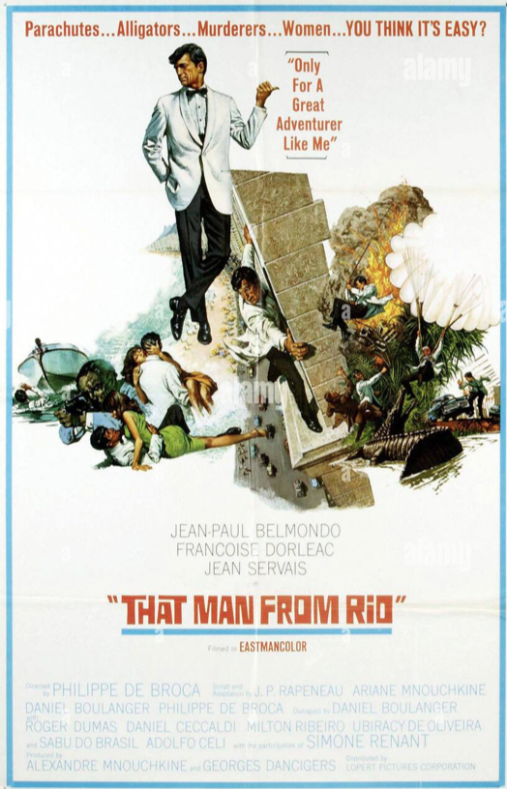
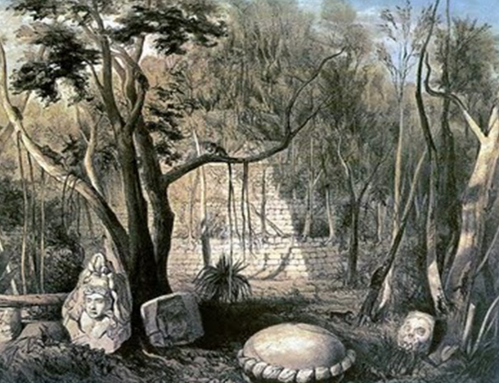
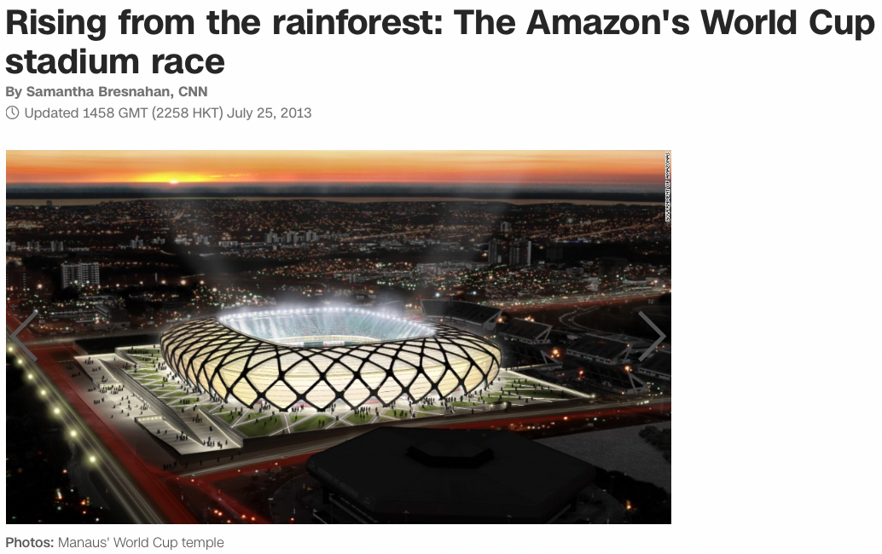
Legendy
Zmizelá města (pyramidy)
Amazonie: Poslední ráj na Zemi nebo výtvor člověka? (doc. Jakub Horák)

Slide 46
Postuláty
V Amazonii nežili lidé.
Amazonie: Poslední ráj na Zemi nebo výtvor člověka? (doc. Jakub Horák)

Slide 47
Postuláty
V Amazonii nežili lidé: Žilo zde mnoho lidí. Do 6. století mírně rostl počet, poté rozvoj zemědělství a mohlo jich být až ke 20 milionům.
Amazonie: Poslední ráj na Zemi nebo výtvor člověka? (doc. Jakub Horák)

Slide 48
Postuláty
V Amazonii nežili lidé: Žilo zde mnoho lidí. Do 6. století mírně rostl počet, poté rozvoj zemědělství a mohlo jich být až ke 20 milionům.
Amazonie je prales.
Amazonie: Poslední ráj na Zemi nebo výtvor člověka? (doc. Jakub Horák)

Slide 49
Postuláty
V Amazonii nežili lidé: Žilo zde mnoho lidí. Do 6. století mírně rostl počet, poté rozvoj zemědělství a mohlo jich být až ke 20 milionům.
Amazonie je prales: Jde o les silně ovlivněný člověkem, a to jak jeho rostlinná tak živočišná složka, a to včetně půd, vodních toků a jezer.
Amazonie: Poslední ráj na Zemi nebo výtvor člověka? (doc. Jakub Horák)

Slide 50
Postuláty
V Amazonii nežili lidé: Žilo zde mnoho lidí. Do 6. století mírně rostl počet, poté rozvoj zemědělství a mohlo jich být až ke 20 milionům.
Amazonie je prales: Jde o les silně ovlivněný člověkem, a to jak jeho rostlinná tak živočišná složka, a to včetně půd, vodních toků a jezer.
Amazonie je horké místo biodiverzity.
Amazonie: Poslední ráj na Zemi nebo výtvor člověka? (doc. Jakub Horák)

Slide 51
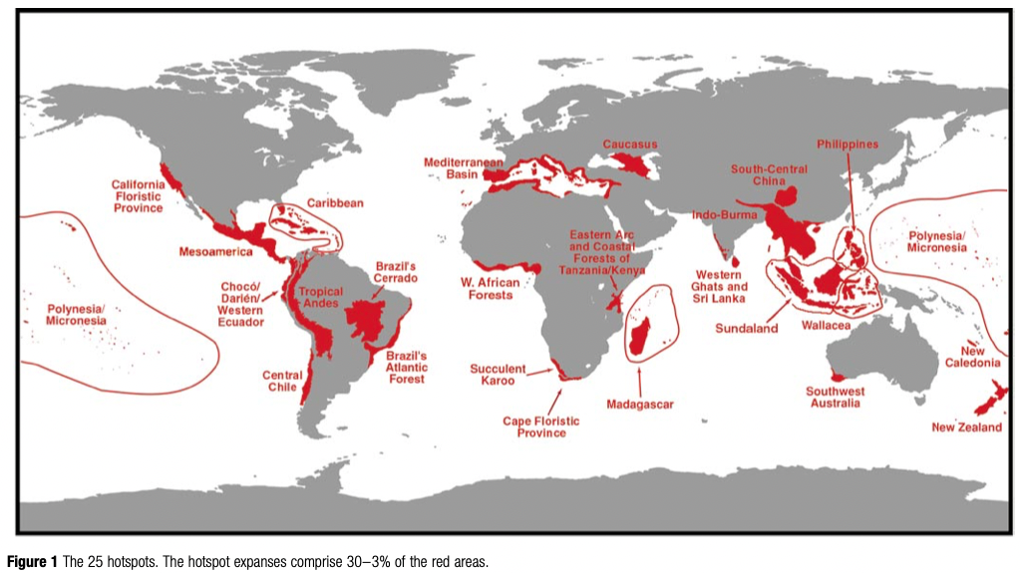
Postuláty
V Amazonii nežili lidé: Žilo zde mnoho lidí. Do 6. století mírně rostl počet, poté rozvoj zemědělství a mohlo jich být až ke 20 milionům.
Amazonie je prales: Jde o les silně ovlivněný člověkem, a to jak jeho rostlinná tak živočišná složka, a to včetně půd, vodních toků a jezer.
Amazonie je horké místo biodiverzity: Aktuálně již není. Nejbližší jsou Andy a Cerrado (savana).
Amazonie: Poslední ráj na Zemi nebo výtvor člověka? (doc. Jakub Horák)

Slide 52
Postuláty
V Amazonii nežili lidé: Žilo zde mnoho lidí. Do 6. století mírně rostl počet, poté rozvoj zemědělství a mohlo jich být až ke 20 milionům.
Amazonie je prales: Jde o les silně ovlivněný člověkem, a to jak jeho rostlinná tak živočišná složka, a to včetně půd, vodních toků a jezer.
Amazonie je horké místo biodiverzity: Aktuálně již není. Nejbližší jsou Andy a Cerrado (savana).
V Amazonii žije nejvíce druhů na světě.
Amazonie: Poslední ráj na Zemi nebo výtvor člověka? (doc. Jakub Horák)

Slide 53
Postuláty
V Amazonii nežili lidé: Žilo zde mnoho lidí. Do 6. století mírně rostl počet, poté rozvoj zemědělství a mohlo jich být až ke 20 milionům.
Amazonie je prales: Jde o les silně ovlivněný člověkem, a to jak jeho rostlinná tak živočišná složka, a to včetně půd, vodních toků a jezer.
Amazonie je horké místo biodiverzity: Aktuálně již není. Nejbližší jsou Andy a Cerrado (savana).
V Amazonii žije nejvíce druhů na světě: Druhově nejbohatší jsou horské tropické lesy.
Amazonie: Poslední ráj na Zemi nebo výtvor člověka? (doc. Jakub Horák)

Slide 54
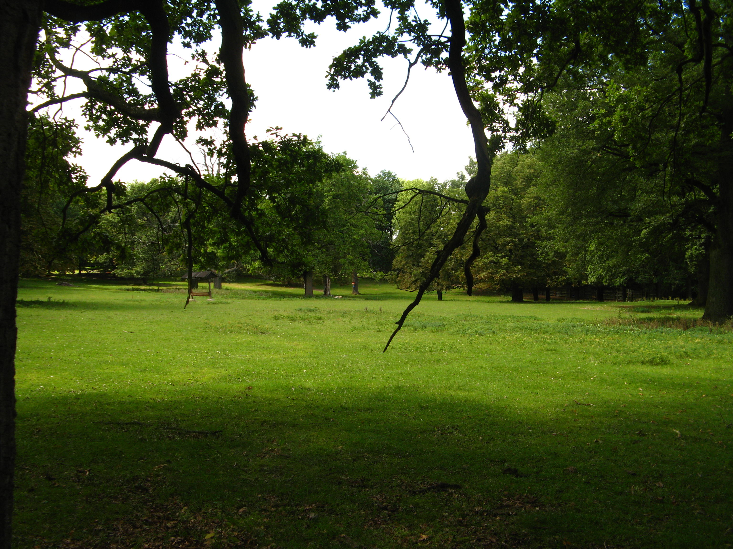
Děkuji za Vaši pozornost

